Slide 1
IV Međunarodna konferencija
„BEZBJEDNOST SAOBRAĆAJA U LOKALNOJ ZAJEDNICI“
IV International conference
„ROAD SAFETY IN LOCAL COMMUNITIES“
UTICAJ UPOTREBE SVJETLOODBOJNOG PRSLUKA
NA PONAŠANJE VOZAČA
IMPACT OF REFLECTIVE VEST USE ON
DRIVER BEHAVIOR
Mr Aleksandar Jeftić, dipl. inž. saob. Grad Prijedor
Branko Švraka, dipl. inž. saob. Grad Prijedor
29.- 30. oktobar 2015. godine, Banja Luka

Slide 2
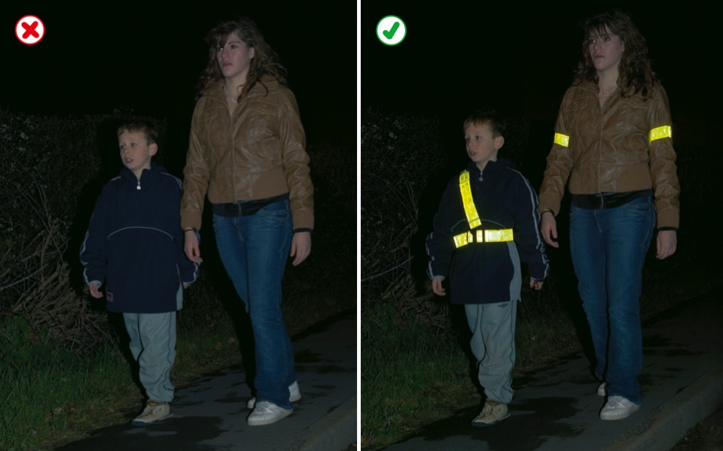
UTICAJ UPOTREBE SVJETLOODBOJNOG PRSLUKA NA PONAŠANJE VOZAČA
Uticaj vidljivosti u bezbjednosti saobraćaja je očigledan, odnosno što je na većoj razdaljini moguće da vozač uoči prepreku iIi drugog učesnika u saobraćaju, to će imati i veći put na raspolaganju za izbegavanje saobraćajne nezgode.
Zakonom o osnovima bezbjednosti saobraćaja na putevima u Bosni i Hercegovini, kao i Zakonom o bezbjednosti saobraćaja na putevima Republike Srpske definisani su slučajevi kada su učesnicu u saobraćaju dužni koristiti svjetloodbojni prsluk:
Član 107. stav 1.
“Kad se pješak kreće kolovozom na javnom putu van naselja, dužan je kretati se uz lijevu ivicu kolovoza u smjeru kretanja, a noću i danju u uslovima smanjene vidljivosti mora biti osvijetljen ili označen svjetloodbojnim prslukom, kao i kretanje u grupi izvoditi krećući se jedan iza drugog.”

Slide 3
UTICAJ UPOTREBE SVJETLOODBOJNOG PRSLUKA NA PONAŠANJE VOZAČA
Vidljivost pješaka pri upotrebi kratkih svjetala na automobilu, noću, na putu bez uličnog osvjetljenja, u noći bez mjesečine i magle i bez zasljepljivanja farovima vozila iz suprotnog smjera (Vujanić M. i dr., 2009):
pješak u tamnoj odjeći može se uočiti na udaljenosti od 26 m,
pješak u sivoj odjeći može se uočiti na udaljenosti od 31 m,
pješak u svjetloj odjeći može se uočiti na udaljenosti od 38 m,
pješak sa reflektujućom pločicom površine 29 cm² može se uočiti na udaljenosti od
136 m (ako su na vozilu uključena duga svetla),
na mokrom kolovozu i kada se radi o tamnoj odjeći pješaka, objektivna daljina viđenja pješaka je najmanje 19 m i
na mokrom kolovozu i kada se radi o tamnoj odjeći pješaka, a uz manju smetnju od oborenih svjetala nailazećeg vozila, objektivna daljina viđenja pješaka je manja od 19 m.

Slide 4
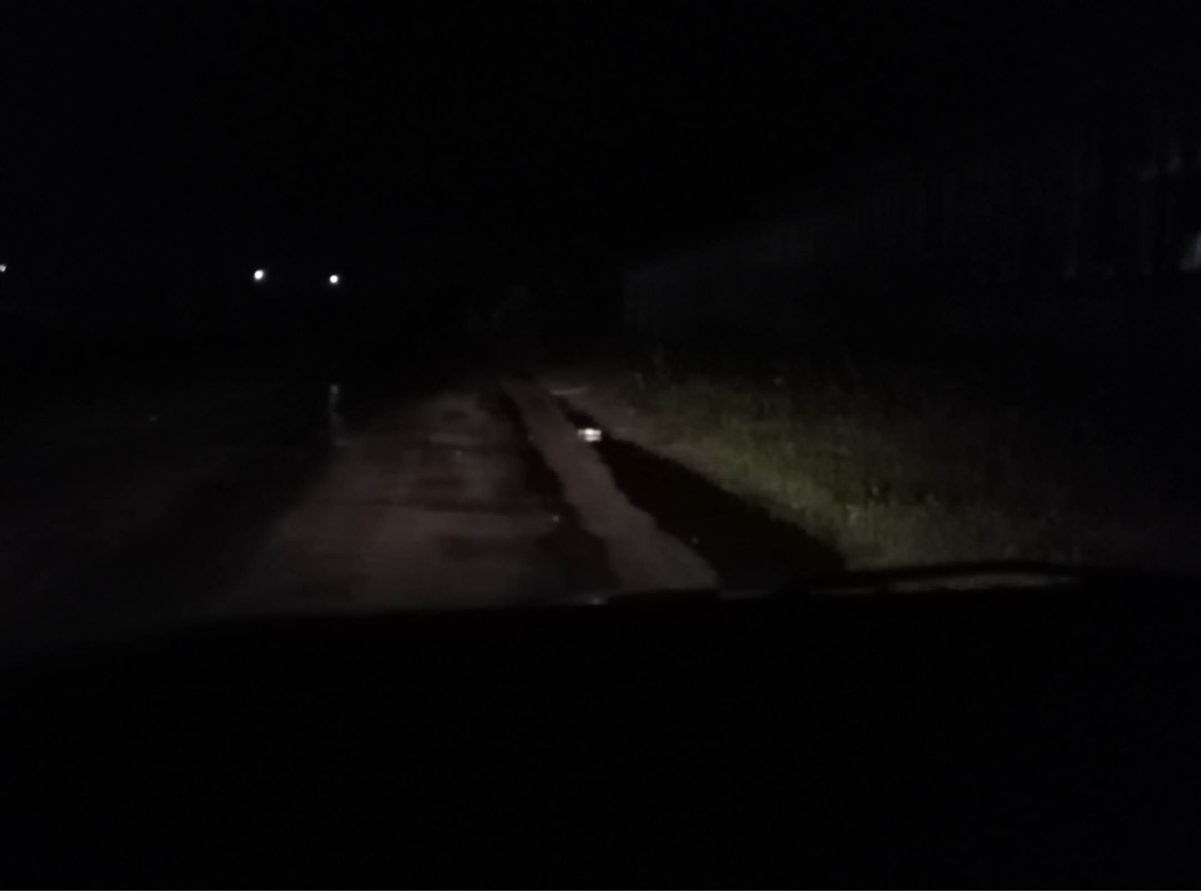
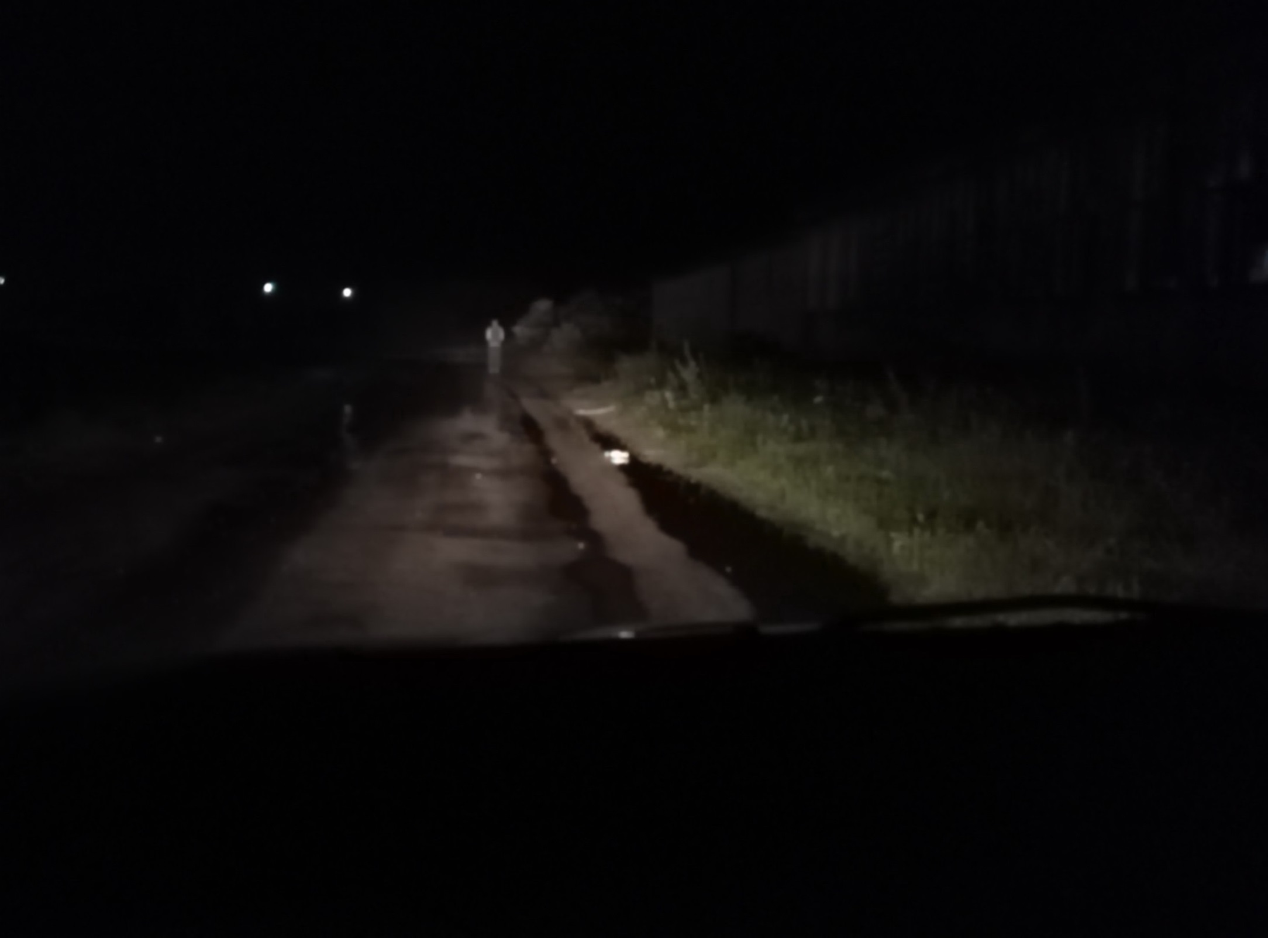

Slide 5
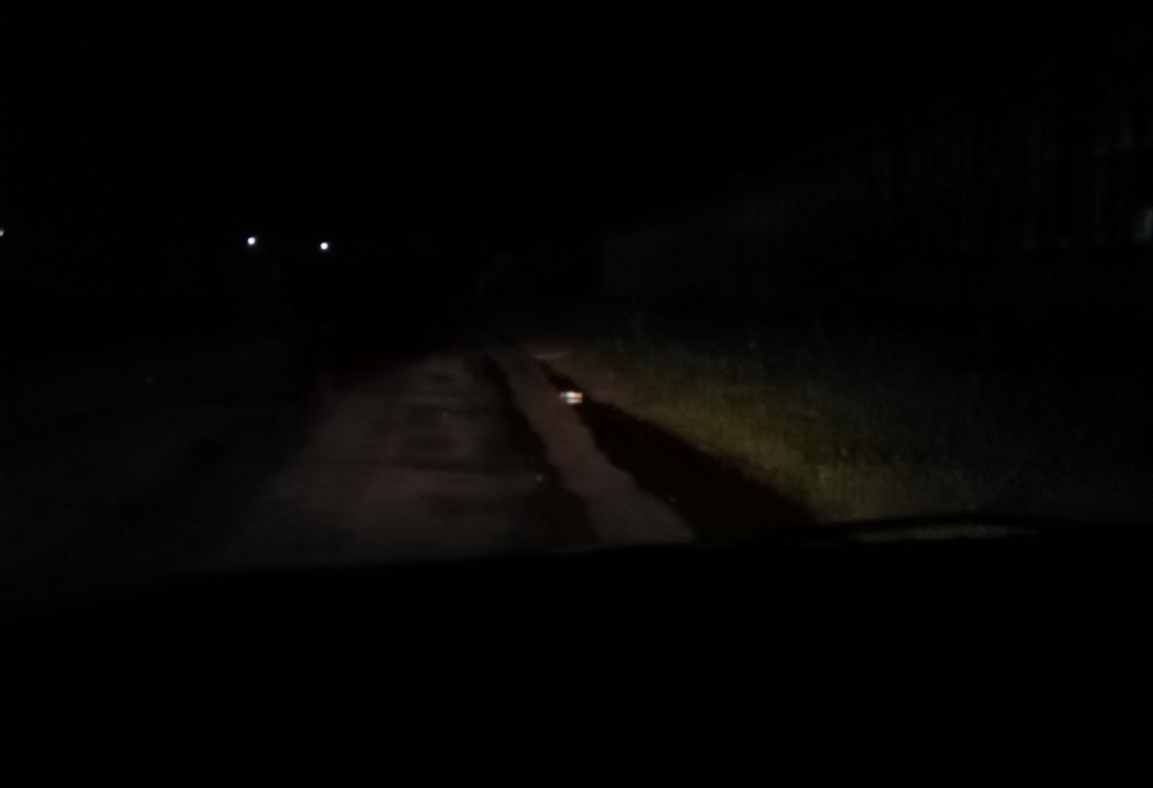
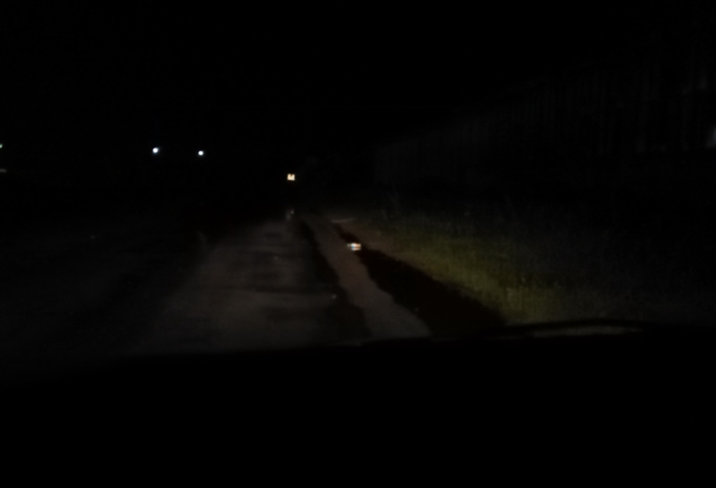

Slide 6
UTICAJ UPOTREBE SVJETLOODBOJNOG PRSLUKA NA PONAŠANJE VOZAČA
Eksperimentalno je utvrđeno da je vidljivost pješaka pod kratkim svjetlima pri korišćenju svetloodbojnog prsluka u prosjeku 207 m (Pešić D. i dr., 2015).
Vidljivost pješaka značajno veća kada pješak koristi svetloodbojni prsluk, u odnosu na situaciju kada pješak nosi tamnu odjeću (4,5 puta veća).
Vozači sa udaljenosti preko 400 m uočavaju svjetloodbojni objekat na putu, ali znatno kasnije prepoznaju da se konkretno radi o pješaku.
Svjetloodbojni prsluk povećava mogućnost uočavanja pješaka - nesporno.
Kako će vozač postupiti u situaciji kada uoči da se pored kolovoza nalazi pješak koji koristi svjetloodbojni prsluk (da li će smanjiti brzinu kretanja vozila, pomjeriti vozilo dalje od pješaka, ...)?

Slide 7
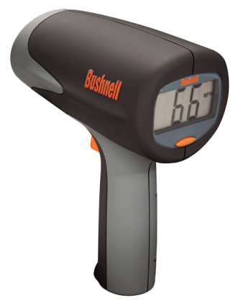
UTICAJ UPOTREBE SVJETLOODBOJNOG PRSLUKA NA PONAŠANJE VOZAČA
U julu 2015. godine vršeno mjerenje brzine vozila u situacijama kada se bankinom kreće pješak.
Mjerenje brzine vršeno na dijelu magistralnog puta M4 Prijedor – Banja Luka, u mjestu Čirkin polje, područje grada Prijedora, van naseljenog mjesta.
Mjerenje brzine vršeno iz neupadljivog vozila parkiranog na proširenju pored kolovoza sportskim radarom marke Bushnell:
Opseg brzine: 16-322 km/h
Daljina mjerenja: do 500 m
Preciznost: +/- 2 km/h

Slide 8
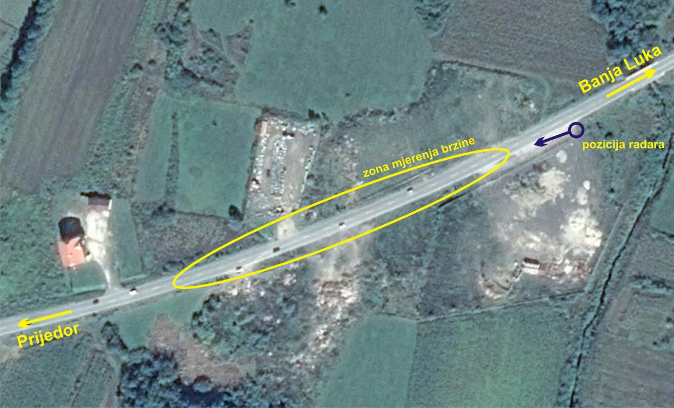
UTICAJ UPOTREBE SVJETLOODBOJNOG PRSLUKA NA PONAŠANJE VOZAČA

Slide 9
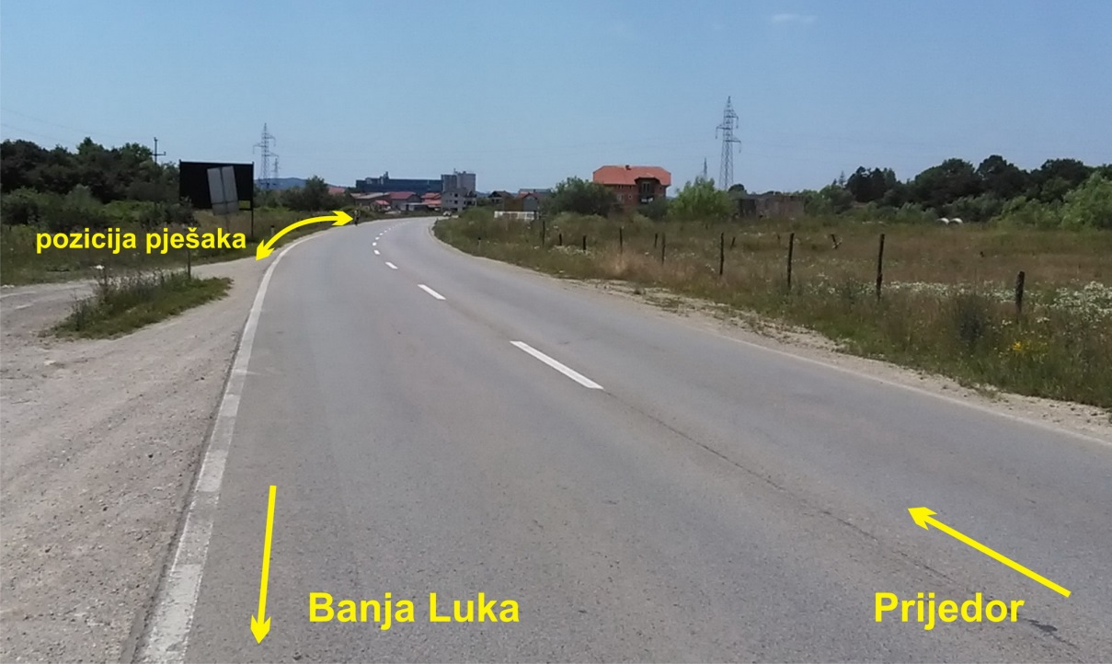
UTICAJ UPOTREBE SVJETLOODBOJNOG PRSLUKA NA PONAŠANJE VOZAČA

Slide 10
UTICAJ UPOTREBE SVJETLOODBOJNOG PRSLUKA NA PONAŠANJE VOZAČA
Istraživanjem obuhvaćeno 1190 vozila. Mjerenje brzine vozila vršeno:
po danu,
po noći,
bez pješaka,
kada se bankinom kreće pješak u tamnoj odjeći,
kada se bankinom kreće pješak sa narandžastim svjetloodbojnim prslukom,
kada se bankinom kreće pješak sa zelenim svjetloodnojnim prslukom,
brzina vozila na saobraćajnoj traci bliže pješaku (LT) i
brzina vozila na saobraćajnoj traci dalje od pješaku (DT).
Prosječna brzina vozila 69 km/h (ograničenje 80km/h). Preko ograničenja 16 % vozila:
oko 14 % u dnevnim i
oko 19 % u noćnim uslovima odvijanja saobraćaja.

Slide 11

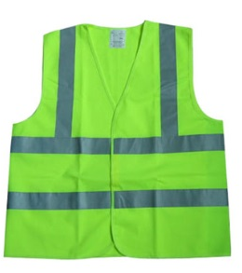
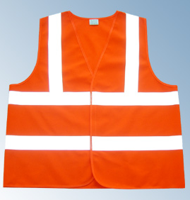

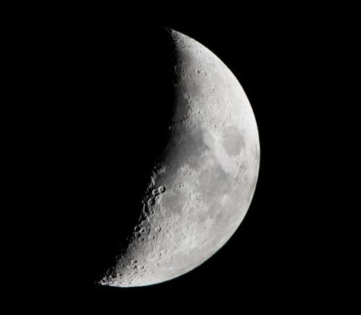
UTICAJ UPOTREBE SVJETLOODBOJNOG PRSLUKA NA PONAŠANJE VOZAČA
 | Saobraćajna situacija | bez pješaka |  |  |  |  |  | pješak sa narandžastim prslukom
 | Saobraćajna traka | LT | DT | LT | DT | LT | DT | LT | DT
 | Prosječna brzina (km/h) | 72 | 70 | 68 | 73 | 67 | 66 | 72 | 63
 | Procenat prekoračenja | 25% | 19% | 9% | 28% | 6% | 9% | 13% | 0%
 | Prosječna brzina (km/h) | - | - | 77 | 66 | 70 | 74 | 70 | 66
 | Procenat prekoračenja | - | - | 44% | 13% | 22% | 28% | 19% | 9%

Slide 12
ZAKLJUČNA RAZMATRANJA
Vozači različito reaguju na pješake koji koriste svjetloodbojni prsluk u različitim situacijama.
U dnevnim uslovima odvijanja saobraćaja:
nije uočena značajnija promjena u ponašanju i reagovanju vozača u zavisnosti od toga da li pješak koristi prsluk ili ne,
male promjene u ponašanji se pojavljuju u zavisnosti od boje svjetloodbojnog prsluka, prije svega što zeleni prsluk vozače asocira na policiju, a narandžasti na putare ili komunalce.
U noćnim uslovima odvijanja saobraćaja:
upotreba značajno utiče na ponašanje i reagovanje vozača, prije svega onih koji se kreću saob. trakom koja je bliža pješaku,
smanjenje brzine vozila za oko 9% i smanjenje procenta prekoračenja brzine za oko 55%,
vozači u daljoj saobraćajnoj traci nastavljaju vožnju bez smanjenja brzine,
boja svjetloodbojnog prsluka nema uticaja na ponašanje vozača (ne mogu uočiti razliku u boji već uočavaju samo odbljesak retrorefletujućeg materijala).

Slide 13
ZAKLJUČNA RAZMATRANJA
Upotreba svjetloodbojnog prsluka opravdana za sve učesnike u saobraćaju koji se nalaze u zoni kolovoza, bez obzira na razlog i doba dana.
Upotreba svjetloodbojnog prsluka ne garantuje smanjenje brzine kretanja vozila, ali rezultati rada ukazuje da vozači:
neće povećavati brzinu vozila,
ranije će uočiti pješaka,
biće svjesni činjenice da se pored kolovoza nalazi pješak,
imaće više vremena da analiziraju saobraćajnu situaciju te da donesu odgovarajuće odluke (odustajanje od preticanja, pomjeranje vozila dalje od pješaka, eventualno kočenje, i td.)

Slide 14
IV Međunarodna konferencija
„BEZBJEDNOST SAOBRAĆAJA U LOKALNOJ ZAJEDNICI“
IV International conference
„ROAD SAFETY IN LOCAL COMMUNITIES“
HVALA NA PAŽNJI!
29.- 30. oktobar 2015. godine, Banja Luka

